Slide 1


Tập đọc

Slide 2

Dòng sông mặc áo
Dòng sông mới điệu làm sao
Nắng lên mặc áo lụa đào thướt tha
Trưa về trời rộng bao la
Áo xanh sông mặc như là mới may
Chiều trôi thơ thẩn áng mây
Cài lên màu áo hây hây ráng vàng
Đêm thêu trước ngực vầng trăng
Trên nền nhung tím trăm ngàn sao lên
Khuya rồi, sông mặc áo đen
Nép trong rừng bưởi, lặng yên đôi bờ...
Sáng ra thơm đến ngẩn ngơ
Dòng sông đã mặc bao giờ, áo hoa?
Ngước lên bỗng gặp la đà
Ngàn hoa bưởi trắng nở nhoà áo ai…

Slide 3
Dòng sông mặc áo
Dòng sông mới điệu làm sao
Nắng lên mặc áo lụa đào thướt tha
Trưa về trời rộng bao la
Áo xanh sông mặc như là mới may
Chiều trôi thơ thẩn áng mây
Cài lên màu áo hây hây ráng vàng
Đêm thêu trước ngực vầng trăng
Trên nền nhung tím trăm ngàn sao lên
Khuya rồi, sông mặc áo đen
Nép trong rừng bưởi, lặng yên đôi bờ...
Sáng ra thơm đến ngẩn ngơ
Dòng sông đã mặc bao giờ, áo hoa?
Ngước lên bỗng gặp la đà
Ngàn hoa bưởi trắng nở nhoà áo ai…

Slide 4







KTUTS
Luyện đọc từ
thướt tha
ngẩn ngơ
ngước
ráng vàng
KTUTS

Slide 5
Giải nghĩa từ
- Điệu:
tỏ ra duyên dáng, kiểu cách
- Hây hây:
đỏ phơn phớt.
- Ráng:
hiện tượng ánh sáng mặt trời lúc mọc hay lặn phản chiếu lên các đám mây, làm cho cả một khoảng trời sáng rực rỡ, nhuộm màu vàng đỏ hay hồng sẫm.

Slide 6
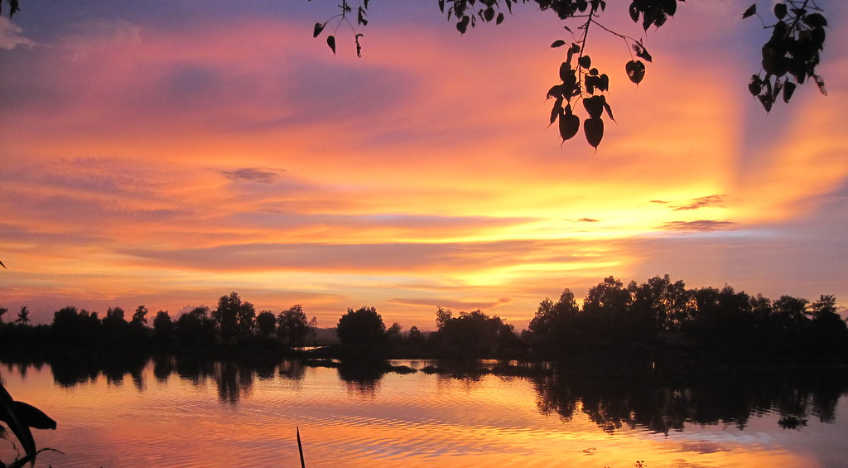

ráng chiều

Slide 7
Tìm hiểu bài

Slide 8

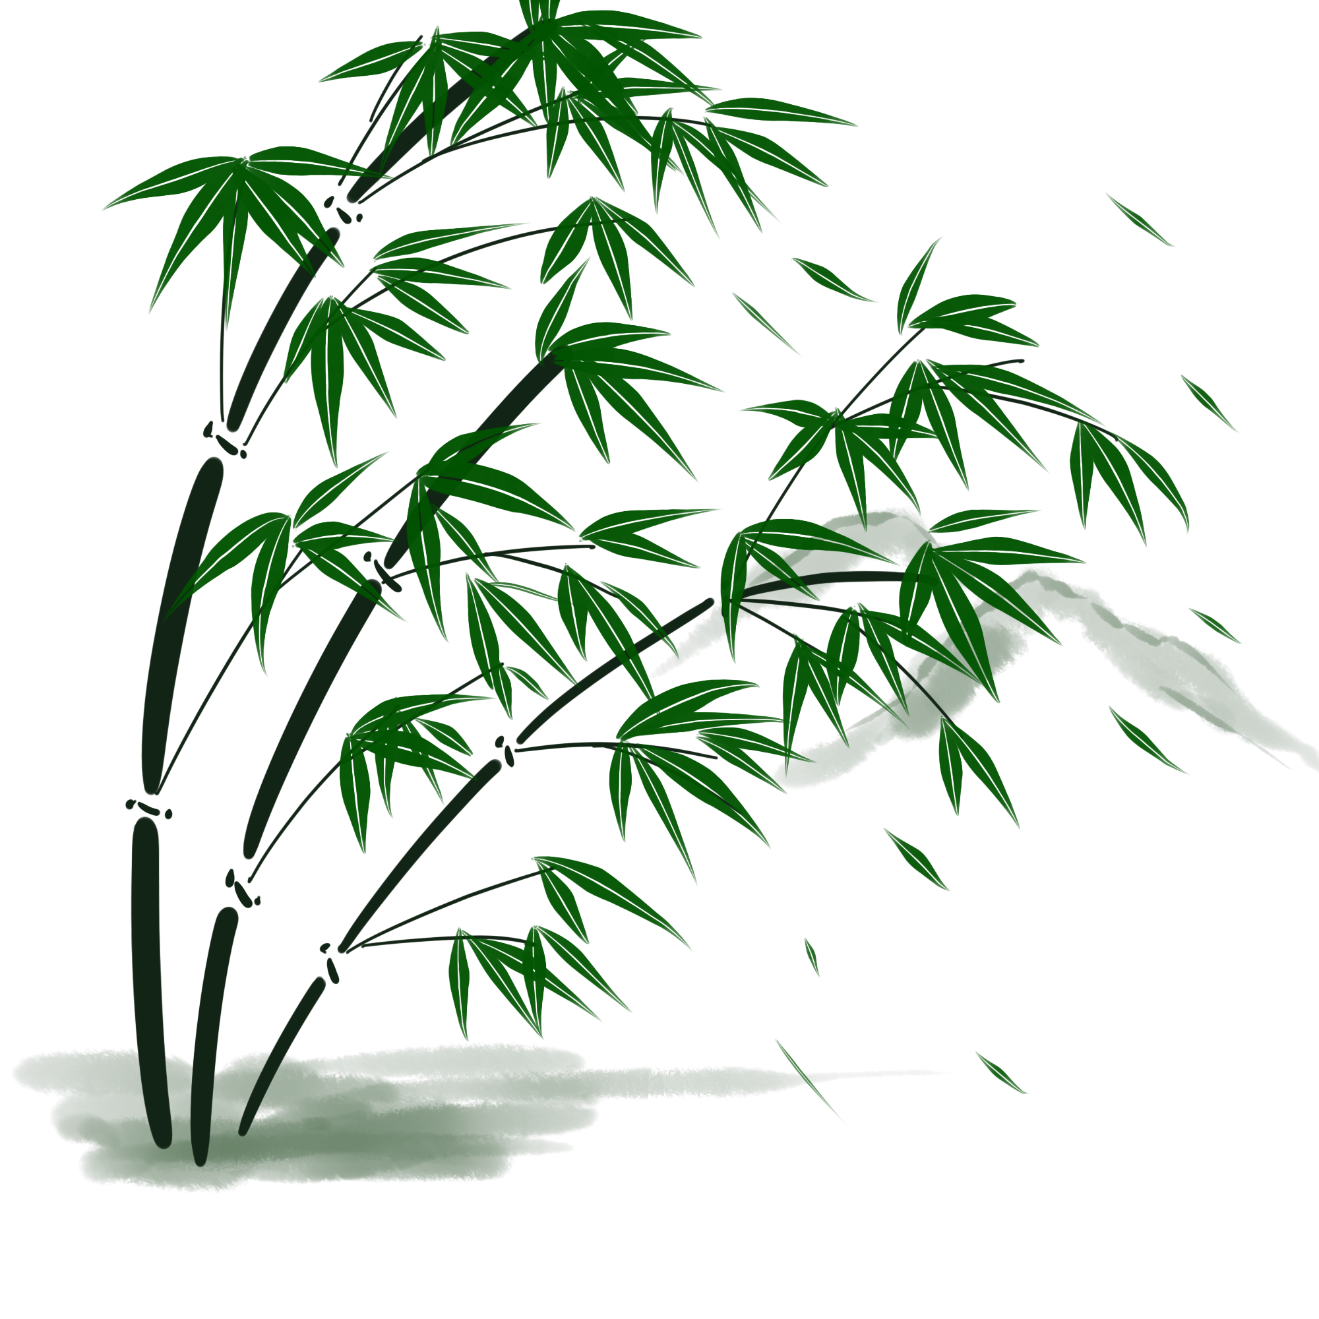

Câu 1: Vì sao tác giả nói là dòng sông “điệu”?
Vì dòng sông thay đổi màu sắc giống như con người thay đổi màu áo.

Slide 9

Câu 2: Màu sắc của dòng sông thay đổi như thế nào trong một ngày?
Nắng lên
Trưa
Chiều
Tối
Đêm khuya
Sáng sớm
áo lụa đào
áo xanh
hây hây ráng vàng
áo nhung tím
áo đen
áo hoa

Slide 10


Một số hình ảnh
Nắng lên mặc áo lụa đào thướt tha
Notes:
Hình ảnh bình minh trên sông Hương

Slide 11
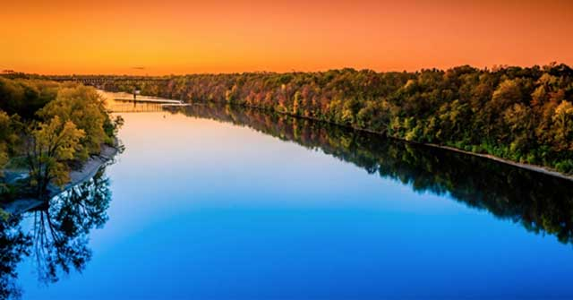
Một số hình ảnh
Trưa về trời rộng bao la
Áo xanh sông mặc như là mới may

Slide 12
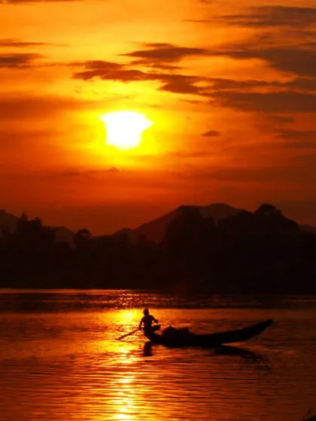
Một số hình ảnh
Chiều trôi thơ thẩn áng mây
Cài lên màu áo hây hây ráng vàng
Notes:
Hình ảnh hoàng hôn trên sông Hương

Slide 13
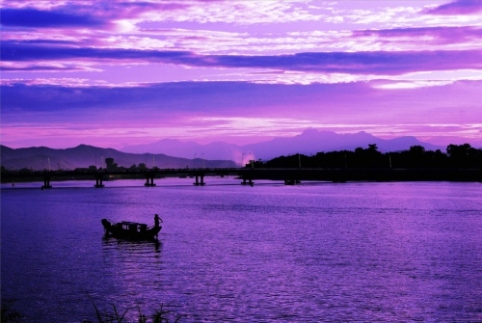
Một số hình ảnh
Đêm thêu trước ngực vầng trăng
Trên nền nhung tím trăm ngàn sao lên
Notes:
Hình ảnh buổi tối trên sông Hương

Slide 14
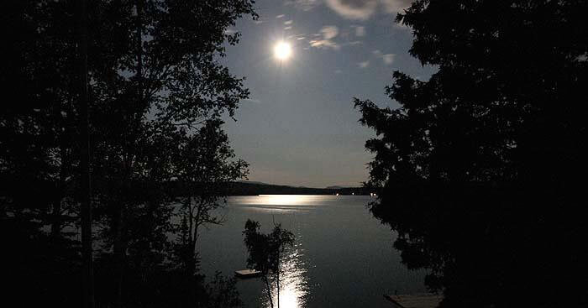
Một số hình ảnh
Khuya rồi, sông mặc áo đen

Slide 15
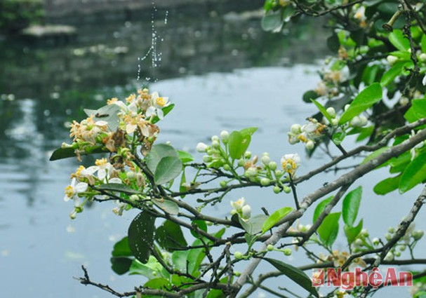
Một số hình ảnh
Sáng ra thơm đến ngẩn ngơ
Dòng sông đã mặc bao giờ, áo hoa?

Slide 16
Câu 3: Cách nói “dòng sông mặc áo” có gì hay?
Đây là hình ảnh nhân hóa làm cho con sông trở nên gần gũi với con người
b. Hình ảnh nhân hóa làm nổi bật sự thay đổi màu sắc của dòng sông theo thời gian theo màu trời, màu cỏ cây,…
c. Cả 2 ý trên đều đúng

Slide 17

Câu 4: Em thích hình ảnh nào trong bài? Vì sao?

Slide 18
Nội dung bài đọc
Bài thơ ca ngợi vẻ đẹp của dòng sông quê hương.

Slide 19
Luyện đọc diễn cảm
Khuya rồi, sông mặc áo đen
Nép trong rừng bưởi, lặng yên đôi bờ
Sáng ra thơm đến ngẩn ngơ
Dòng sông đã mặc bao giờ, áo hoa
Ngước lên bỗng gặp la đà
Ngàn hoa bưởi trắng nở nhòa áo ai…

Slide 20


Dặn dò
Học thuộc lòng bài thơ
Chuẩn bị bài tt
KTUTS

Slide 21
Chúc em
Học tốt

